Slide 1
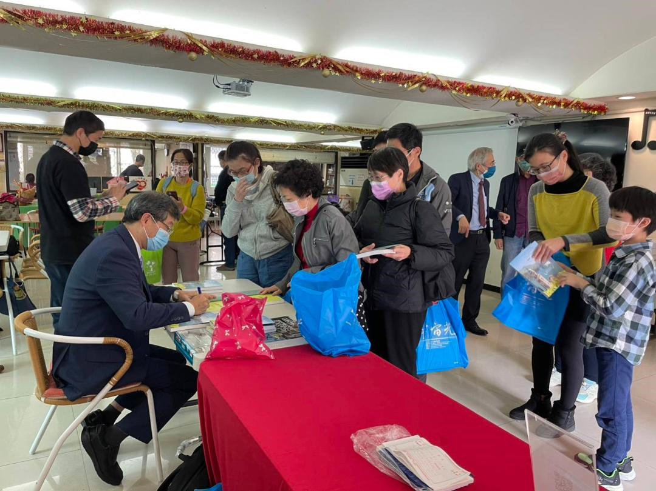
台北內湖慈光堂 1/8/2023

Slide 2
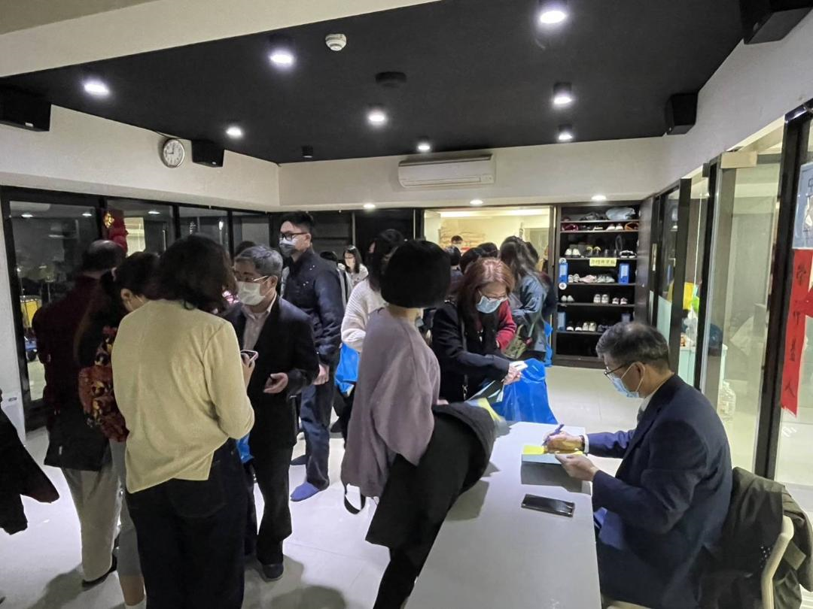
基隆東岸聖光堂
1/15/2023

Slide 3
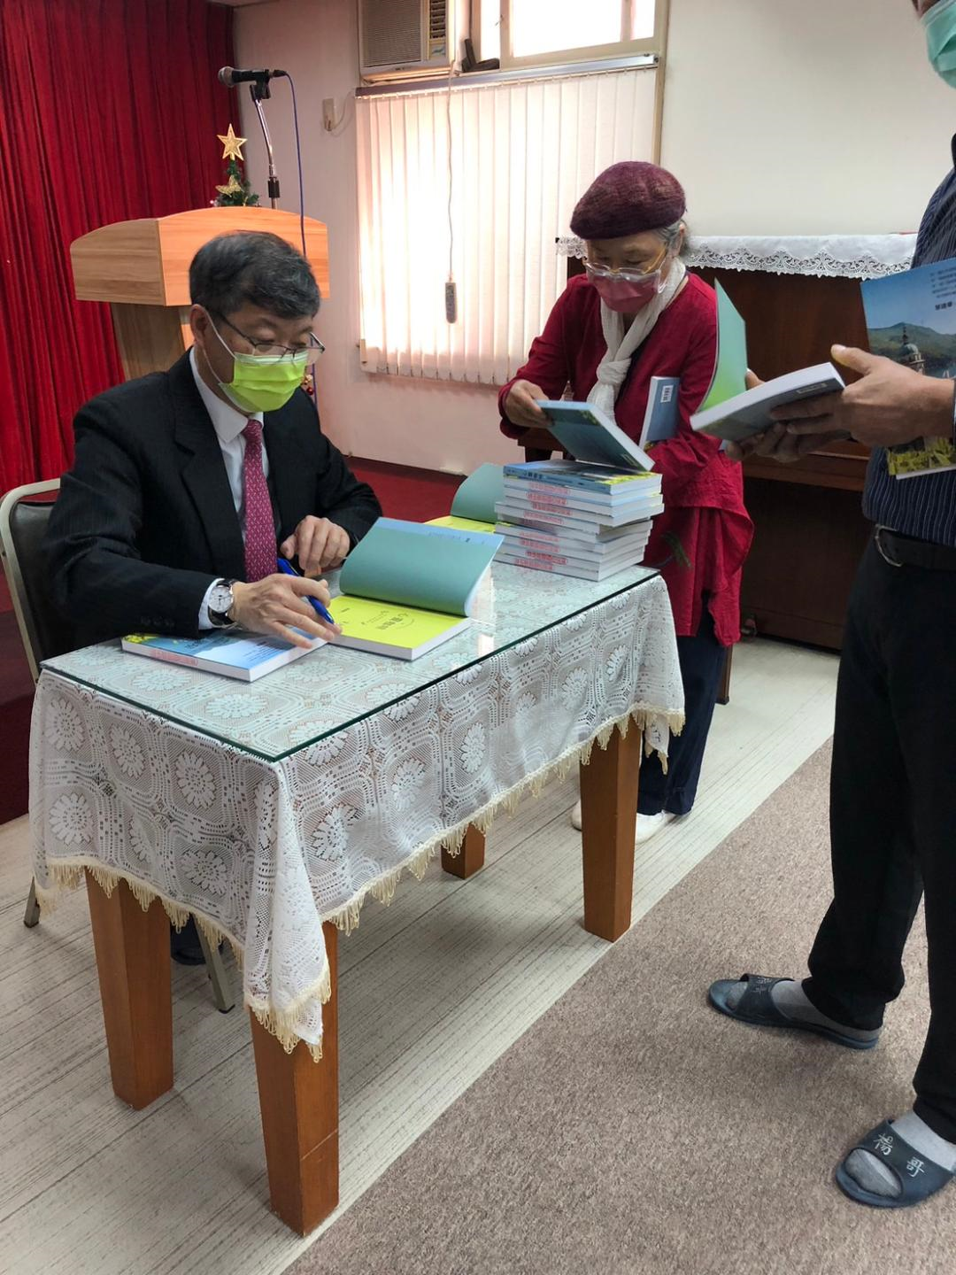
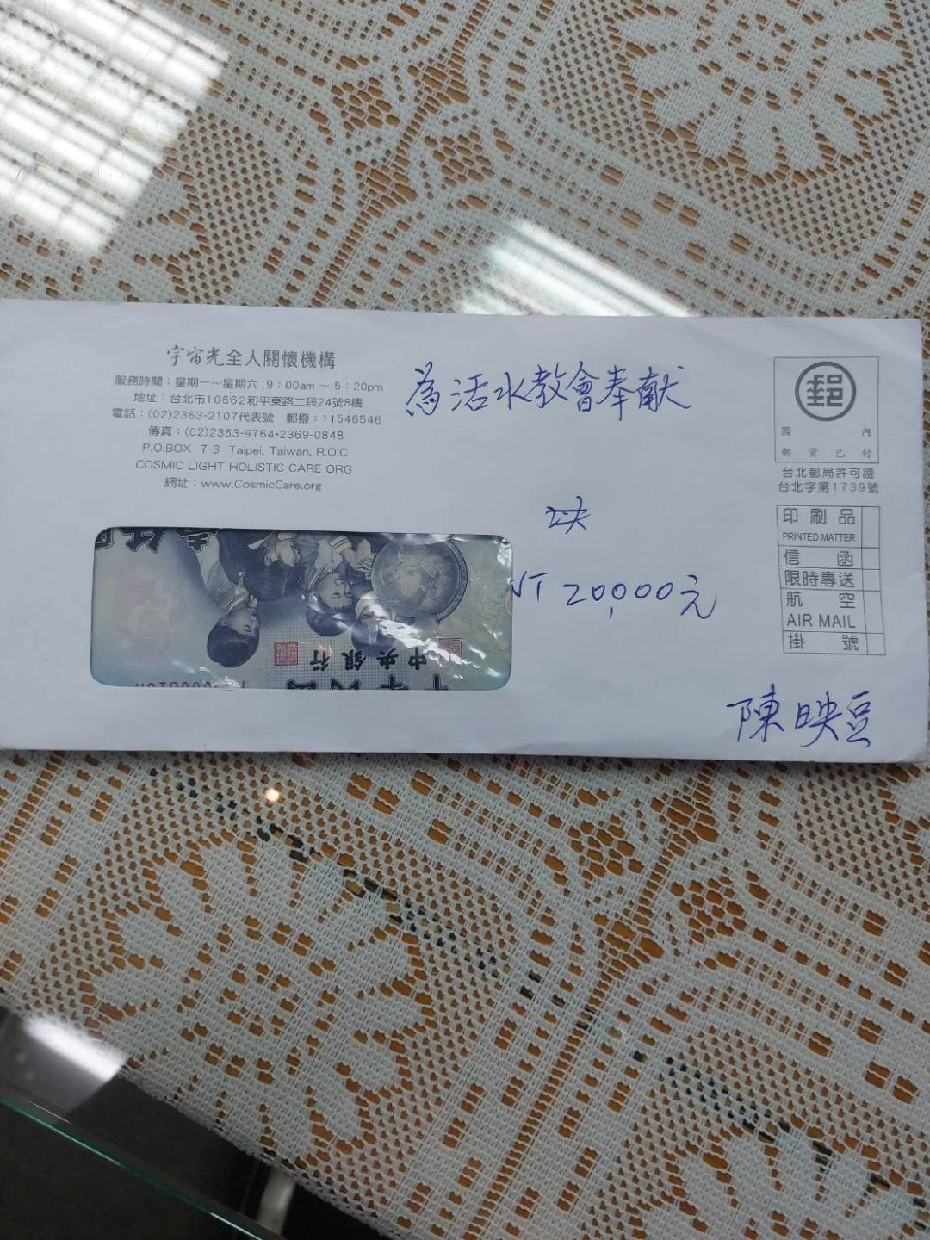
台北天母靈泉堂 1/22/2023

Slide 4
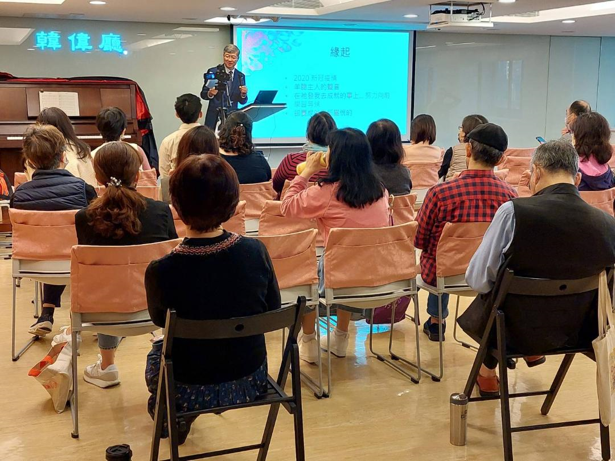
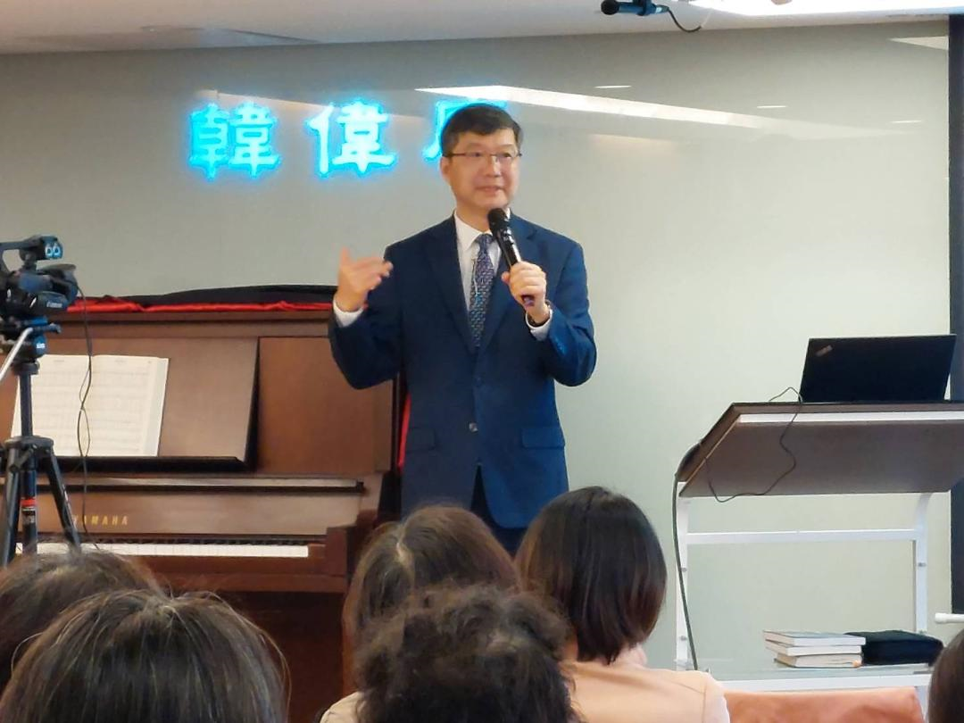
宇宙光出版社 1/13/2023

Slide 5
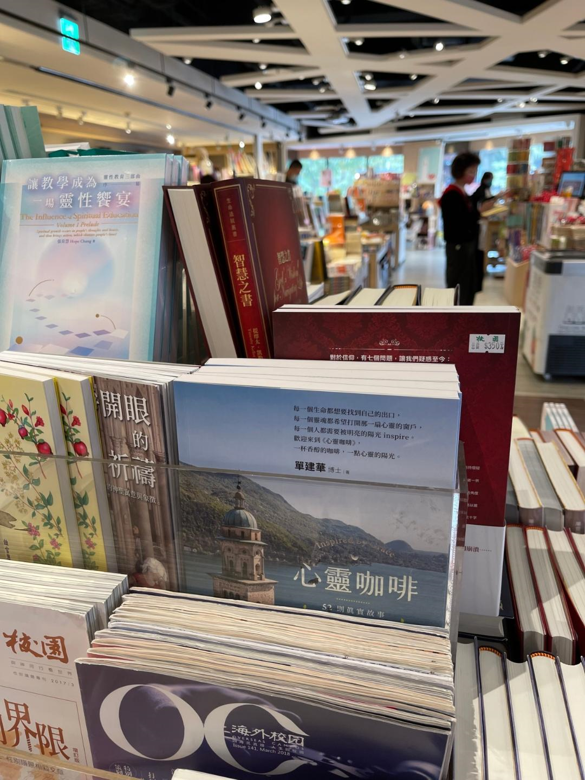
台北校園書房台大店

Slide 6

人生如杯、歲月如咖啡
Life is Like a Cup
單建華

Slide 7


Slide 8
人生如杯
。。。。。
歲月如咖啡

Slide 9
人生如杯
又苦又香醇
歲月如咖啡

Slide 10
如何在人世的苦中喝出生命的香醇？
心靈咖啡的心路歷程

Slide 11
每一個生命都想要找到自己的出口
每一個靈魂都需要被打開心靈的窗
每一個人都需要被明亮陽光Inspire
心靈咖啡的出版目的

Slide 12
以賽亞書 51
17 耶路撒冷啊，興起，興起！站起來！你從耶和華手中喝了他憤怒之杯，喝了那使人東倒西歪的爵，以至喝盡。
18 她所生育的諸子中沒有一個引導她的，她所養大的諸子中沒有一個攙扶她的。
19 荒涼、毀滅、饑荒、刀兵，這幾樣臨到你，誰為你舉哀？我如何能安慰你呢？

Slide 13
20 你的眾子發昏，在各市口上躺臥，好像黃羊在網羅之中，都滿了耶和華的憤怒，你神的斥責。
21 因此，你這困苦卻非因酒而醉的，要聽我言！ 22 你的主耶和華，就是為他百姓辨屈的神，如此說：「看哪，我已將那使人東倒西歪的杯，就是我憤怒的爵，從你手中接過來，你必不致再喝。

Slide 14
人生 與 歲月
杯
咖啡
從耶和華手中
憤怒之杯
東倒西歪的爵
無奈
從你手中
生育的沒有一個引導她的
養大的沒有一個攙扶她的
荒涼、毀滅、饑荒、刀兵
無常

Slide 15
人世現實
荒涼 - 蹂躪、暴力、冤屈
毀滅 - 壓碎、搶奪
饑荒 - 天災、困難
刀兵 - 時局、環境
天災人禍

Slide 16
19 荒涼、毀滅、饑荒、刀兵，這幾樣臨到你，
誰為你舉哀？我如何能安慰你呢？
  重新認識人生的無可選擇與可以選擇
    人生有天災、也有人禍
    人生有挫折、也有教訓
    人生有孤單、也有無助
    收取的是耶和華、賞賜的也是耶和華
    不要因此而倒下不起

Slide 17
你這困苦卻非因酒而醉的
逆向思考與正向思考
  你醉倒、不是因為命運苦酒，是你的思想意志
  ”興起！站起來“- 從耶和華的憤怒之杯中重新站起
  你喝的是智慧之酒、成長之酒、獻祭之酒、救贖之酒

Slide 18
苦杯 是人生的必然、有神的旨意
耶路撒冷、她所生育的諸子、她所養大的諸子、你的眾子、他的百姓.
“我父啊！這杯若不能離開我，必要我喝，就願你的意旨成全！”(馬太26：42）

Slide 19
你的主耶和華，就是為他百姓辨屈的神，說：「看哪，我已將那使人東倒西歪的杯，就是我憤怒的爵，從你手中接過來，你必不致再喝。
人生必要經歷 - 跌倒、錘煉、成長、重起。
  ”因我自己知道我為你們所定的計劃，是使你們得平安，而不是受災禍。“（耶利米書 29:11）

Slide 20
人生與命運
人生無常的現實
不因無常而倒下
要站起來、因為神必拿走你的苦杯

Slide 21
面對命運歲月無常的真諦？
在任何情況下都
謙卑忍耐 信靠祂
你的主耶和華，是為他百姓辨屈的神

Slide 22
